Slide 1
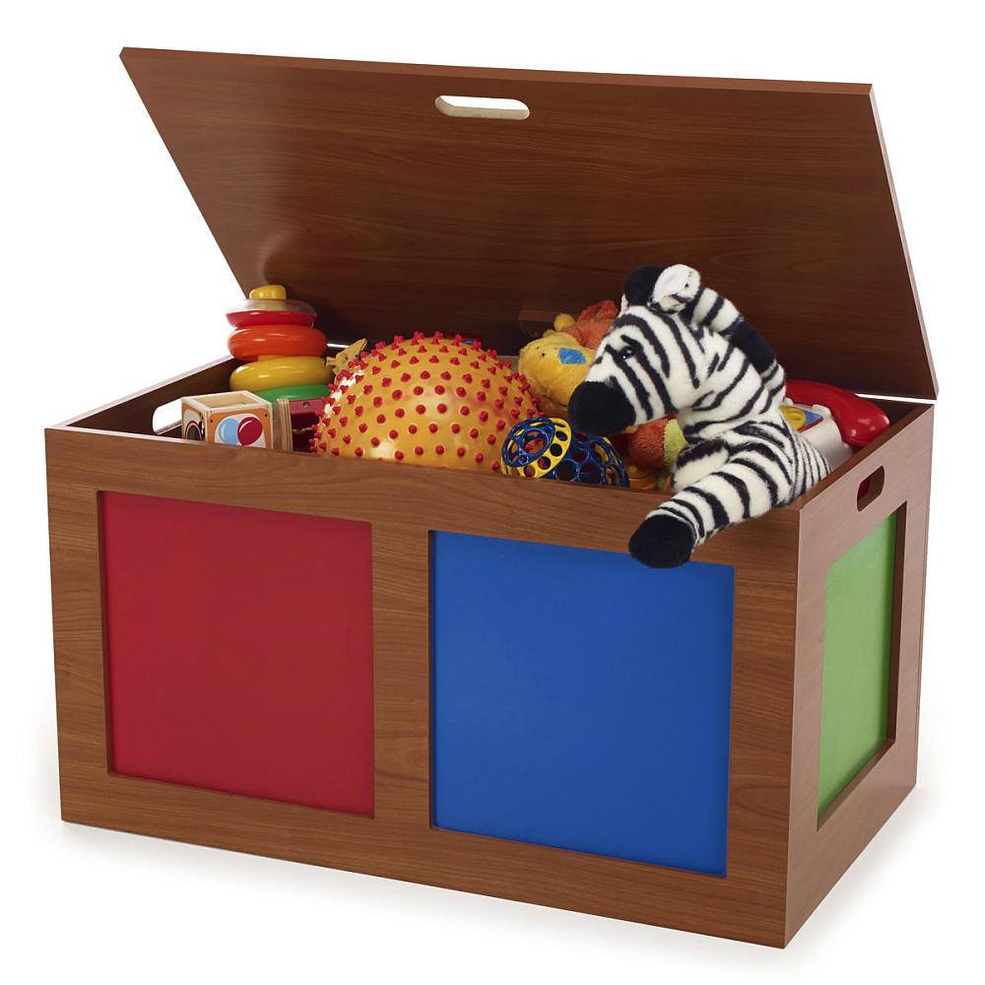
קופסת צעצועים (ילדים)
נתונים:
גודל
צעצועים
כמות
פעולות:
הכנסת צעצוע
אם קופסה לא מלאה (כמות מול גודל)
הגדלת כמות
הוצאת צעצוע לפי בחירה
אם צעצוע נמצא בקופסא
הוצאה
אחרת
שגיאה

Slide 2
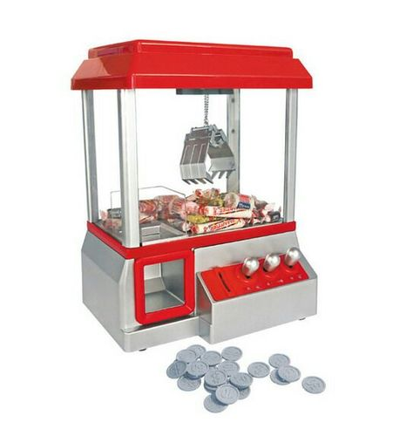
קופסת צעצועים (משחק)
נתונים:
צעצועים
מחיר
מצב
פעולות:
הכנסת כסף
אם כסף שווה למחיר
מצב מועבר להפעלה
משחק
הזזת ידית
לחיצה על כפתור
אם תפס – הוצאת צעצוע מצעצועים
מצב מועבר להסתיים

